Slide 1
IV Међународна конференција
„БЕЗБЈЕДНОСТ САОБРАЋАЈА У ЛОКАЛНОЈ ЗАЈЕДНИЦИ“
IV International conference
„ROAD SAFETY IN LOCAL COMMUNITIES“
АНАЛИЗА САОБРАЋАЈНИХ НЕЗГОДА НА ТЕРИТОРИЈИ РЕПУБЛИКЕ СРБИЈЕ ЗА ПЕРИОД 2010-2014 СА ПОСЕБНИМ ОСВРТОМ НА СТАРОСТ УЧЕСНИКА
RAFFIC ACCIDENT ANALYSIS IN THE TERRITORY OF SERBIA FOR 2010-2014 WITH SPECIAL REFERENCE TO THE AGE OF PARTICIPANTS
проф. др Крсто Липовац, Универзитет у Београду – Саобраћајни факултет
доц. др Далибор Пешић, Универзитет у Београду – Саобраћајни факултет
Јелица Давидовић, Универзитет у Београду – Саобраћајни факултет
29.- 30. октобар 2015. године, Бања Лука

Slide 2
САДРЖАЈ РАДА
Ризик учешћа у саобраћајним незгодама
Анализа саобраћајних незгода 2010.-2014. године
SPSS Statistics
Дискусија
Закључак

Slide 3
MEТОДОЛОГИЈА
База података о саобраћајним незгодама 2010-2014
Кускал-Валисов тест и Ман-Витнијев У тест
H₀-Не постоји статистички значајна разлика између група
Ha-постоји статистички значајна разлика између група
p≤0,05

Slide 4
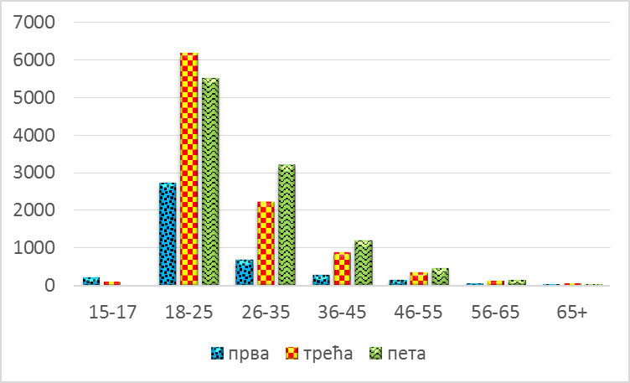
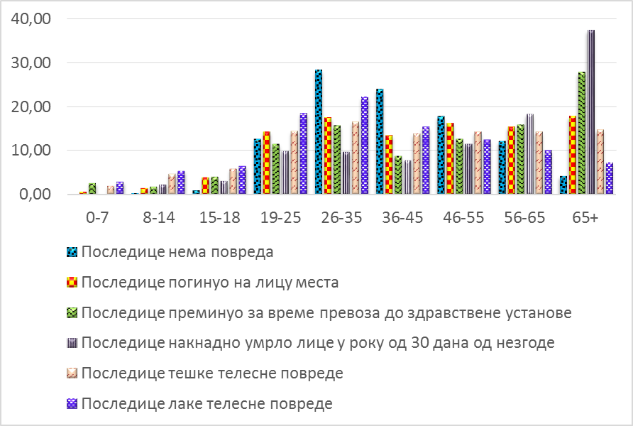
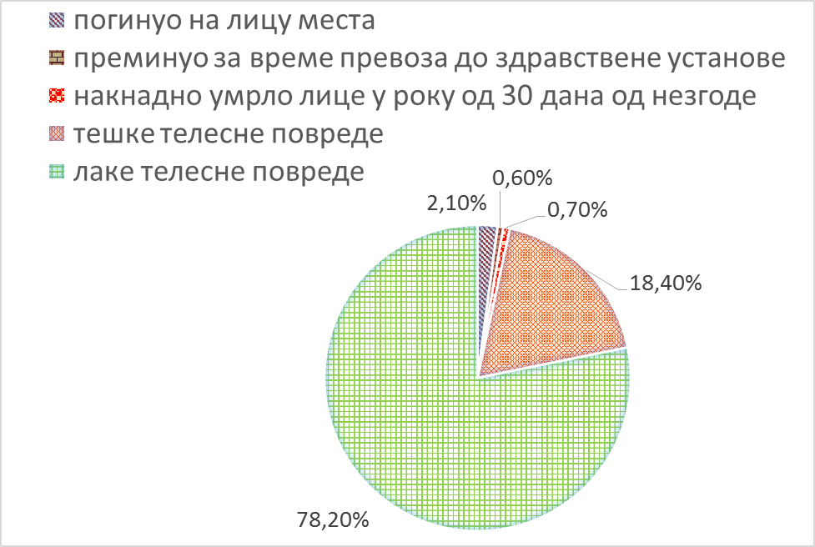
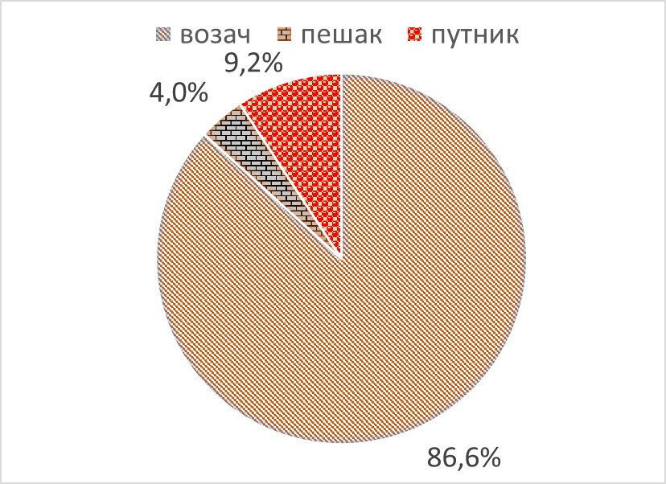
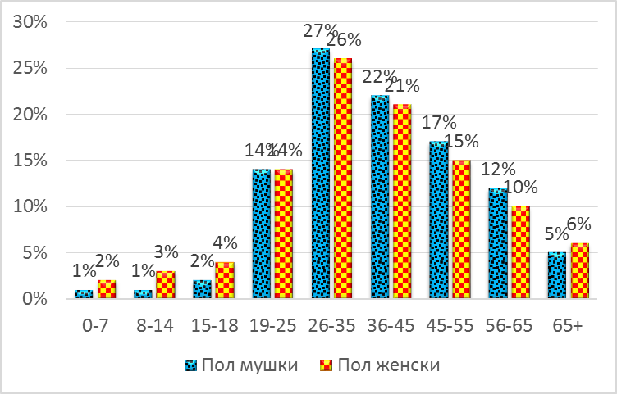
КЉУЧНИ РЕЗУЛТАТИ

Slide 5

ДИСКУСИЈА
Старији возачи почетници – мањи ризик у првој години
Број незгода и тежина последица се смањују од прве до пете године возачког стажа
мушкарци – жене

Slide 6
ЗАКЉУЧНА РАЗМАТРАЊА
Базе података
65+
87% возачи
значај за локалну заједницу

Slide 7
IV Међународна конференција
„БЕЗБЈЕДНОСТ САОБРАЋАЈА У ЛОКАЛНОЈ ЗАЈЕДНИЦИ“
IV International conference
„ROAD SAFETY IN LOCAL COMMUNITIES“
ХВАЛА НА ПАЖЊИ!
29.- 30. октобар 2015. године, Бања Лука

